Slide 1

PROJEKT EU - PENÍZE ŠKOLÁM
Registrační číslo projektu | CZ.1.07/1.4.00/21.3313
Název projektu | Moderní škola
Šablona III/2 | Inovace a zkvalitnění výuky prostřednictvím ICT
Tento materiál byl vytvořen v rámci projektu Operačního programu
Vzdělávání pro konkurenceschopnost.

Slide 2
SADA č. 3
Identifikátor: VY_32_INOVACE_VL.4.049
Vzdělávací oblast: Člověk a jeho svět
Vyučovací předmět : Vlastivěda
Název: Mělník
Autor: Mgr. Jana Patková
Anotace: Tento DUM lze využít k opakování učiva o ČR
„CESTUJEME PO NAŠÍ VLASTI“
Rozsah: 10 minut
Pro prezentaci DUMu je nutný následující software: Power Point
Klíčová slova: Mělník, Středočeský kraj
Ročník: 4.
Vzdělávací materiál vytvořen: 2.2. 2014
Ověření ve výuce:
Třída: IV.A
Datum: 7.2.2014
Vyučující: Mgr. Jana Patková

Slide 3
MĚLNÍK
STŘEDOČESKÝ KRAJ
okresní město /30 km od Prahy/
Polabská nížina
leží na pravém břehu řeky Labe naproti ústí řeky Vltavy
historické centru je obtékáno potokem Pšovkou
osídlení již od neolitu
v oblasti Mělnicka se odehrávají některé historické romány Eduarda Štorcha
v 9. a 10. století centrum slovanského kmene PŠOVANŮ
zajímavosti: MUZEUM KOČÁRKŮ A VINAŘSTVÍ

Slide 4
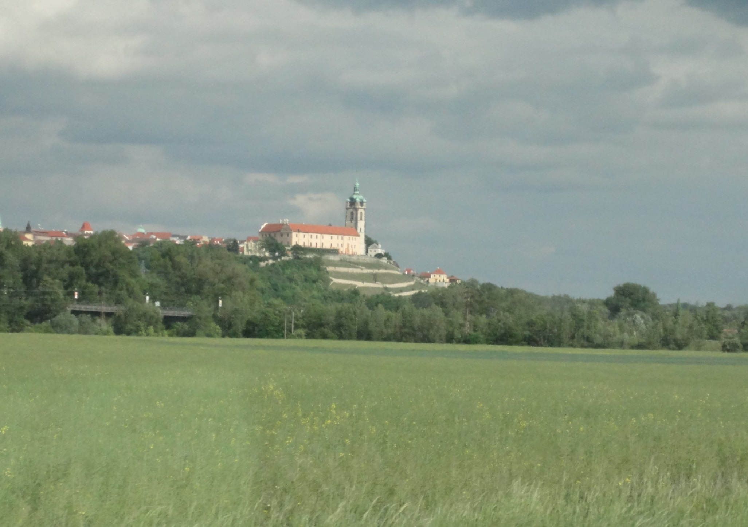

Slide 5
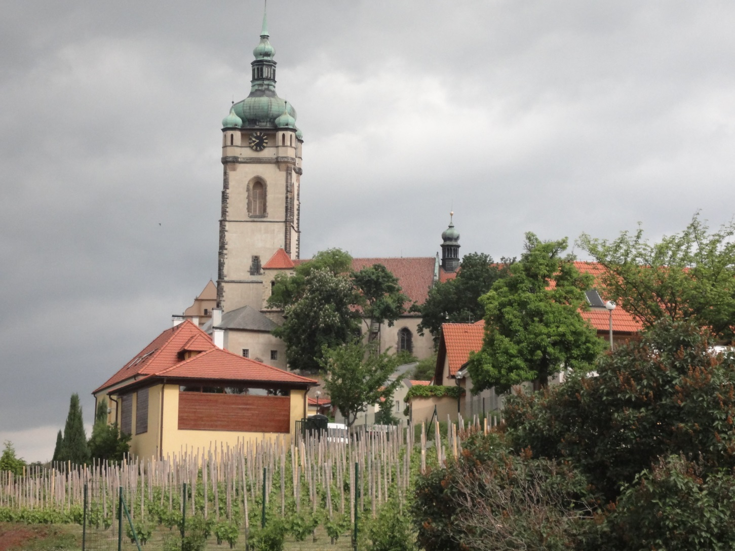

Slide 6
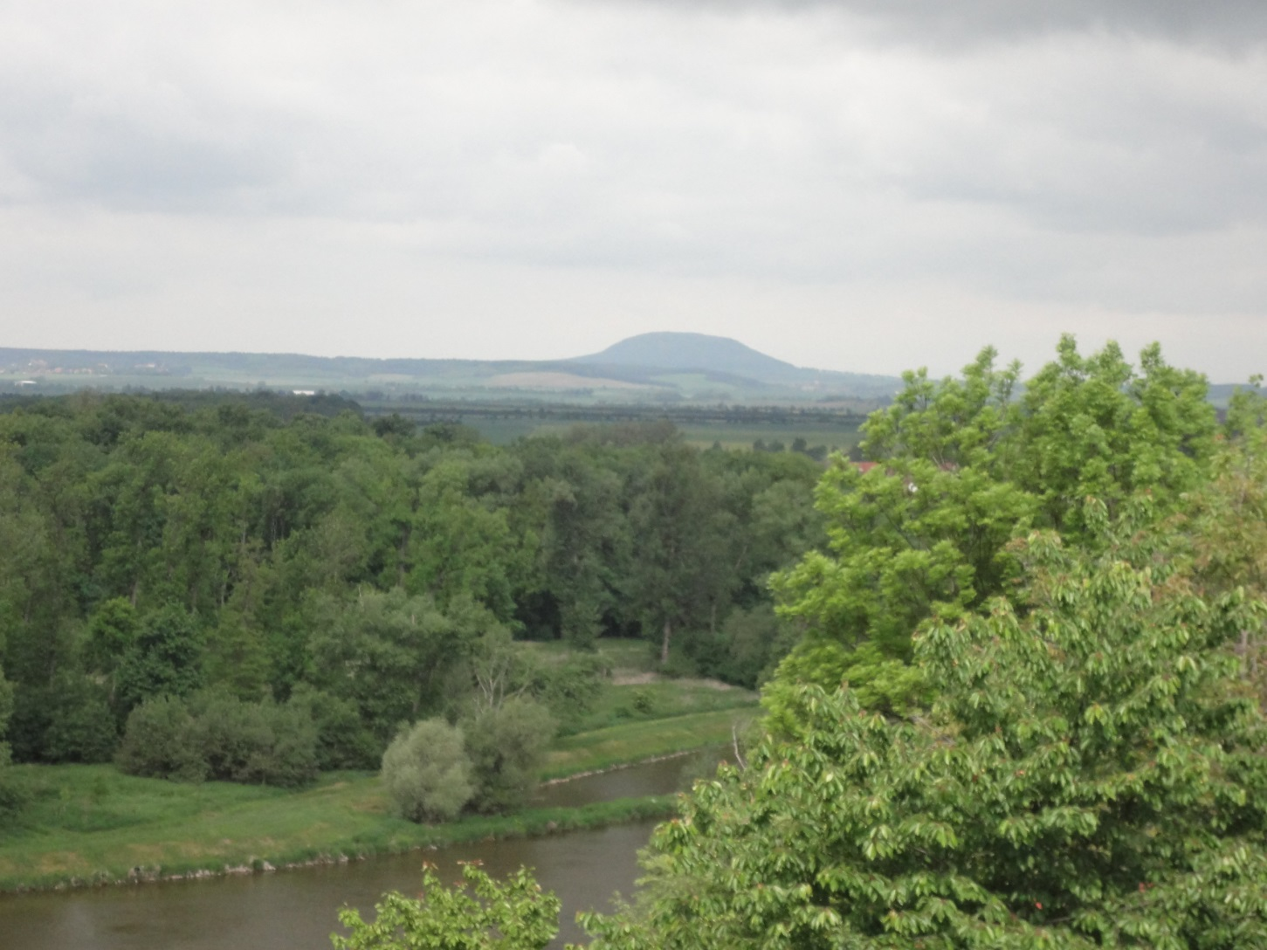
Pohled do okolí - HORA ŘÍP v pozadí

Slide 7
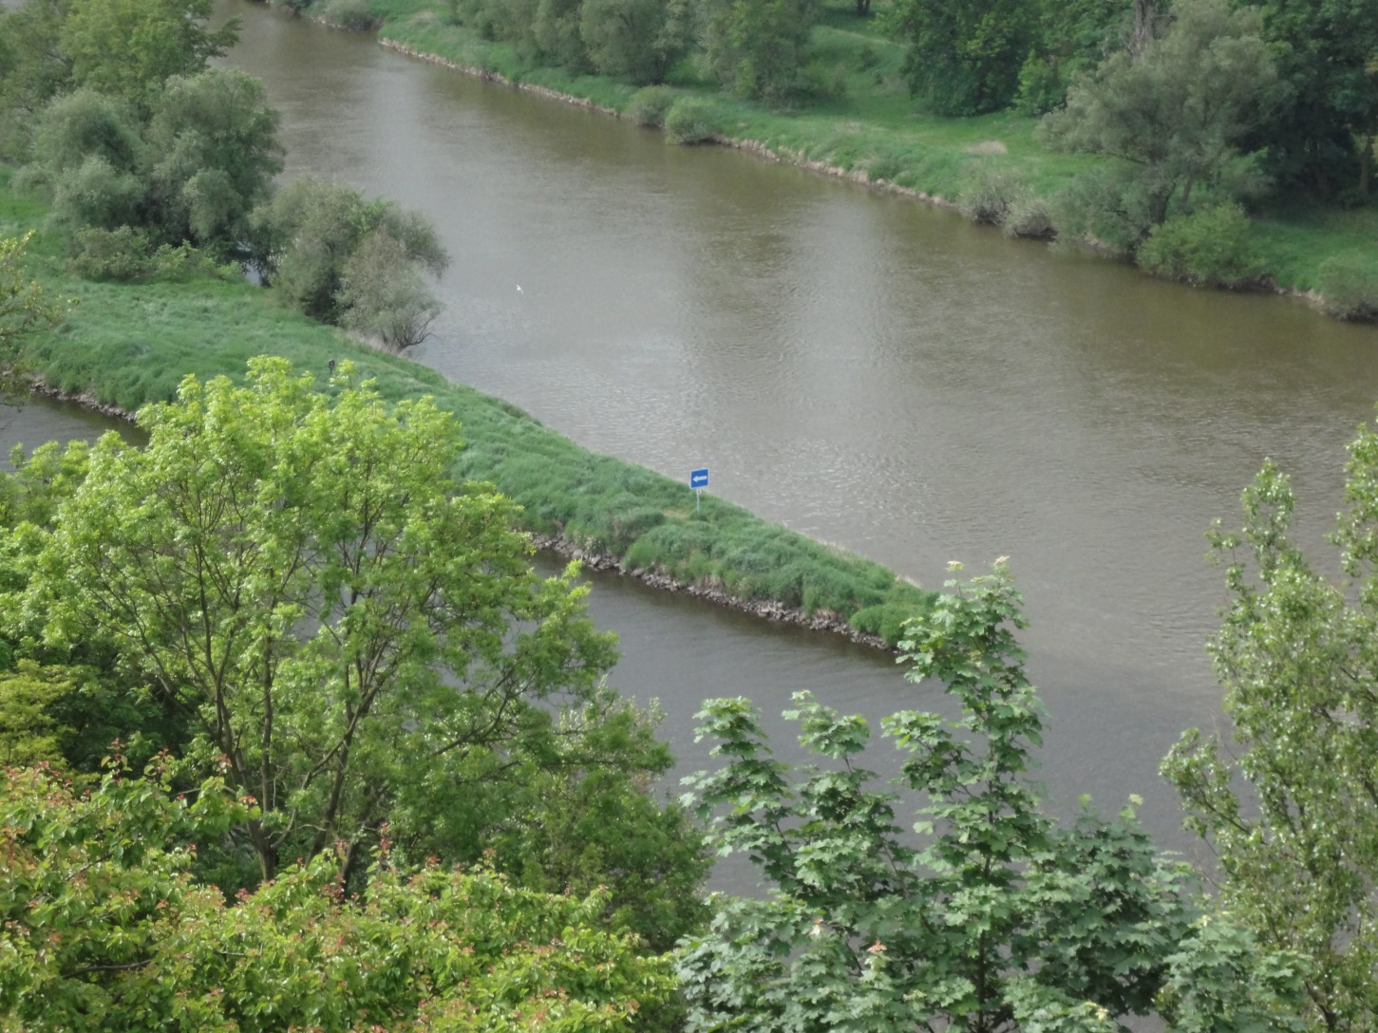
SOUTOK LABE S VLTAVOU

Slide 8
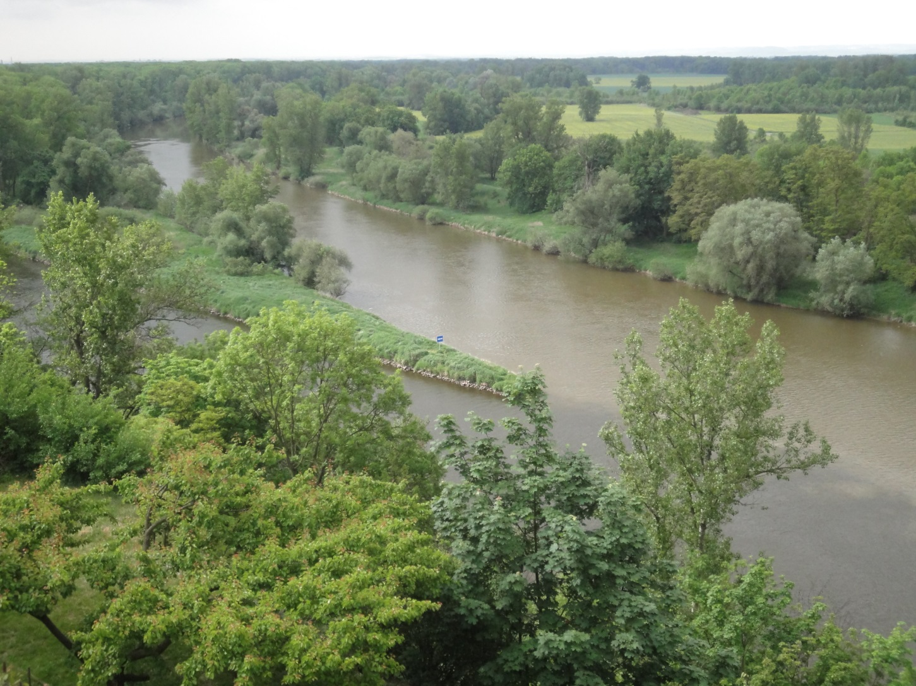

Slide 9
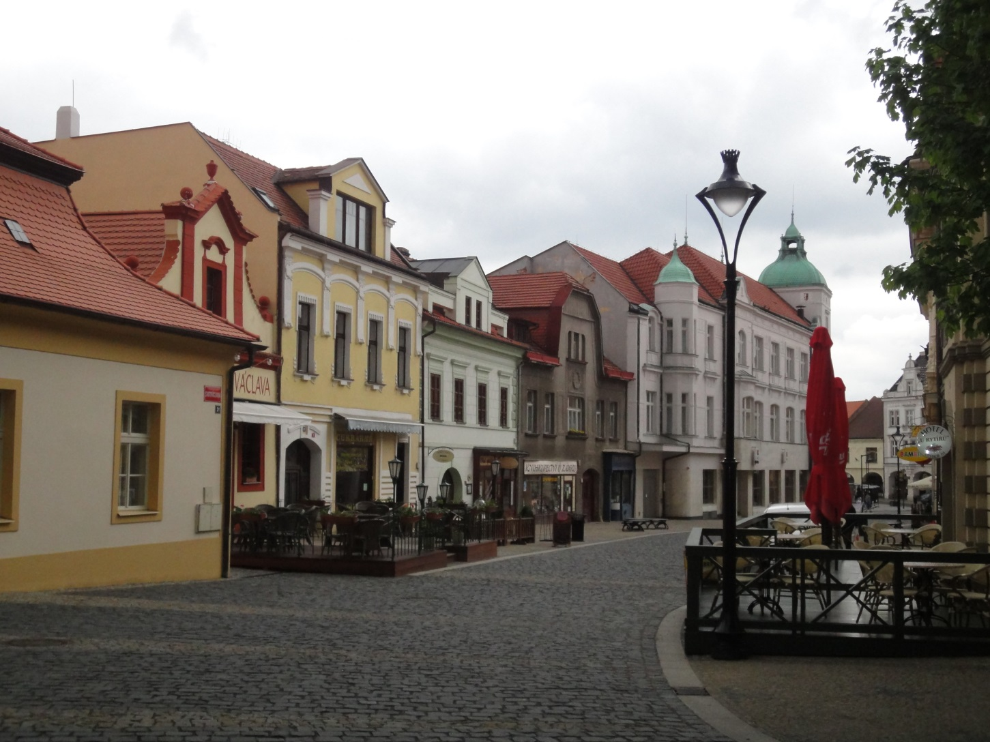
Historická část města

Slide 10
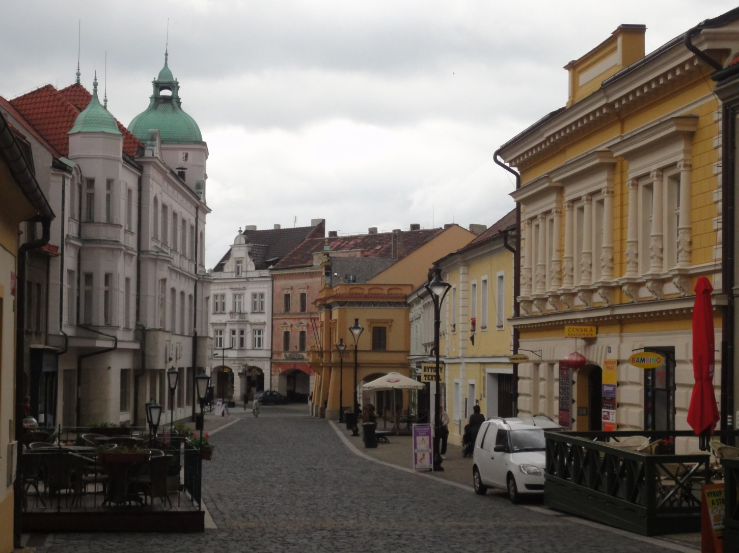

Slide 11
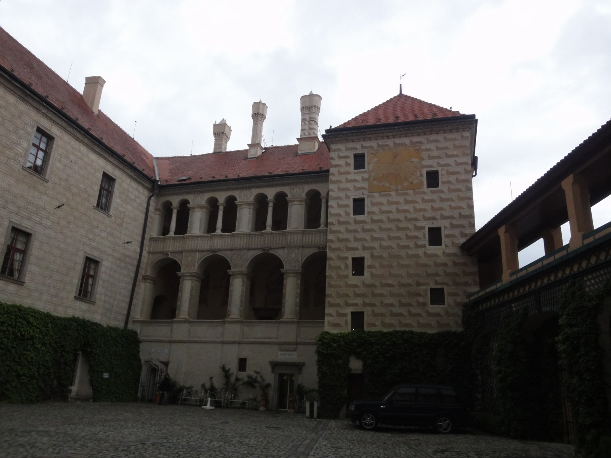
Mělnický zámek - nádvoří

Slide 12
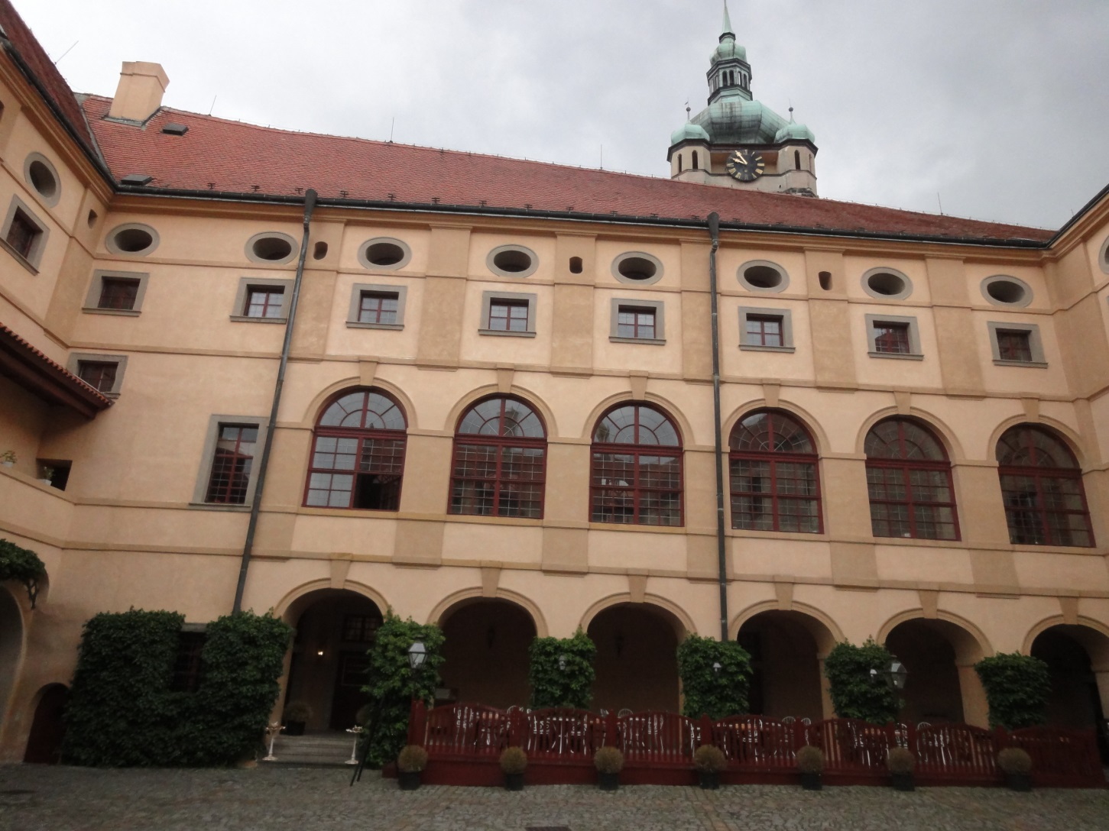

Slide 13
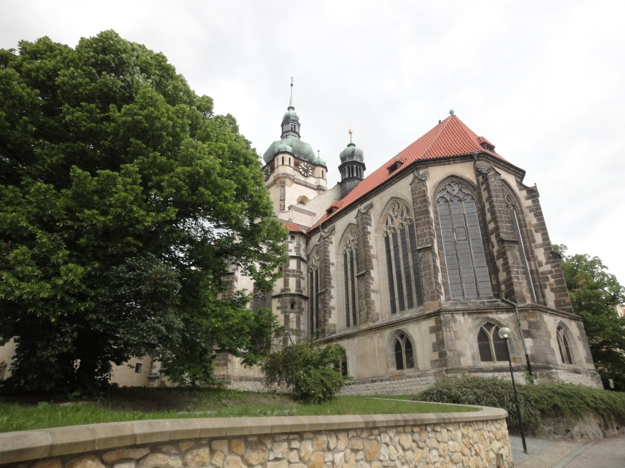
KOSTEL SV.PETRA A PAVLA

Slide 14
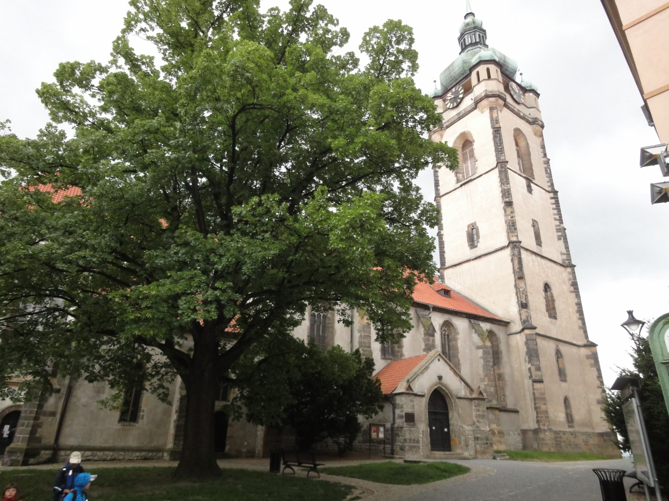

Slide 15
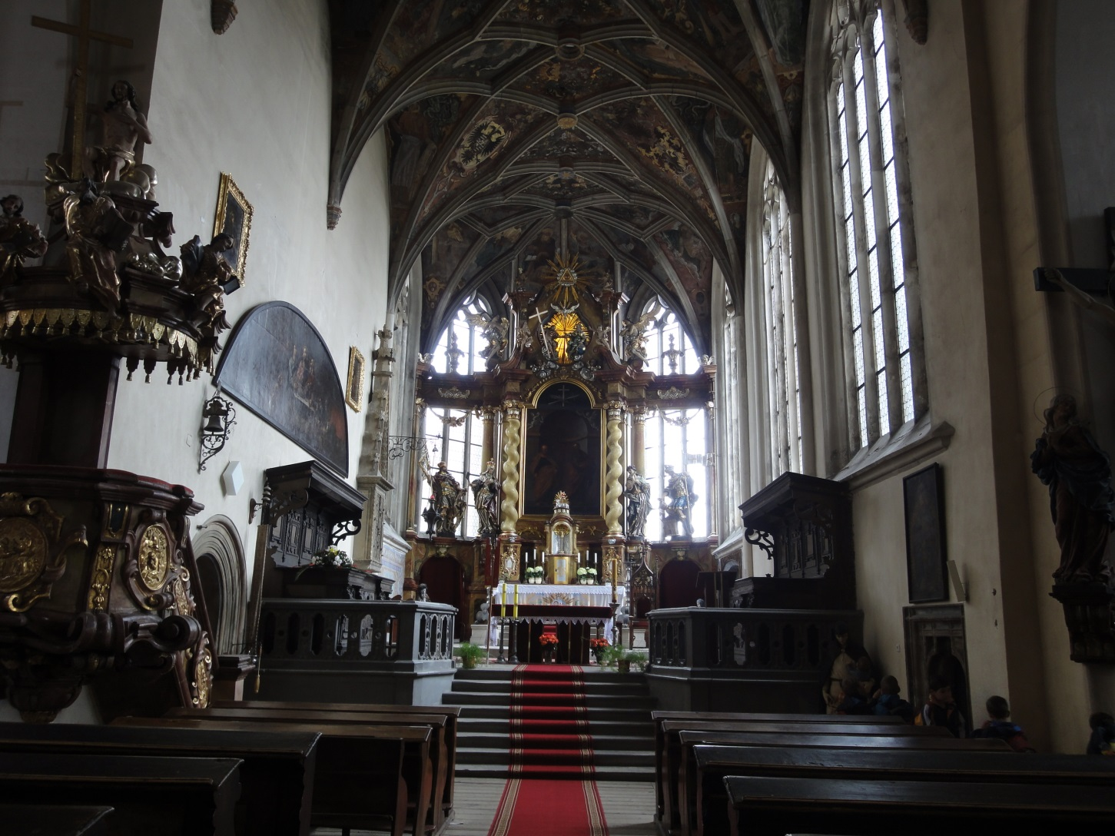
BAROKO A GOTIKA

Slide 16
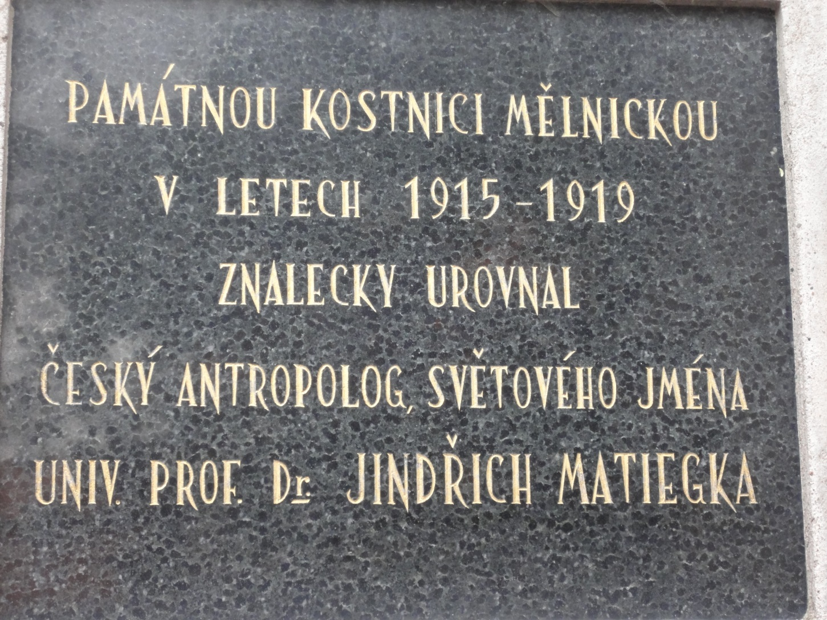
MĚLNICKÁ KOSTNICE

Slide 17
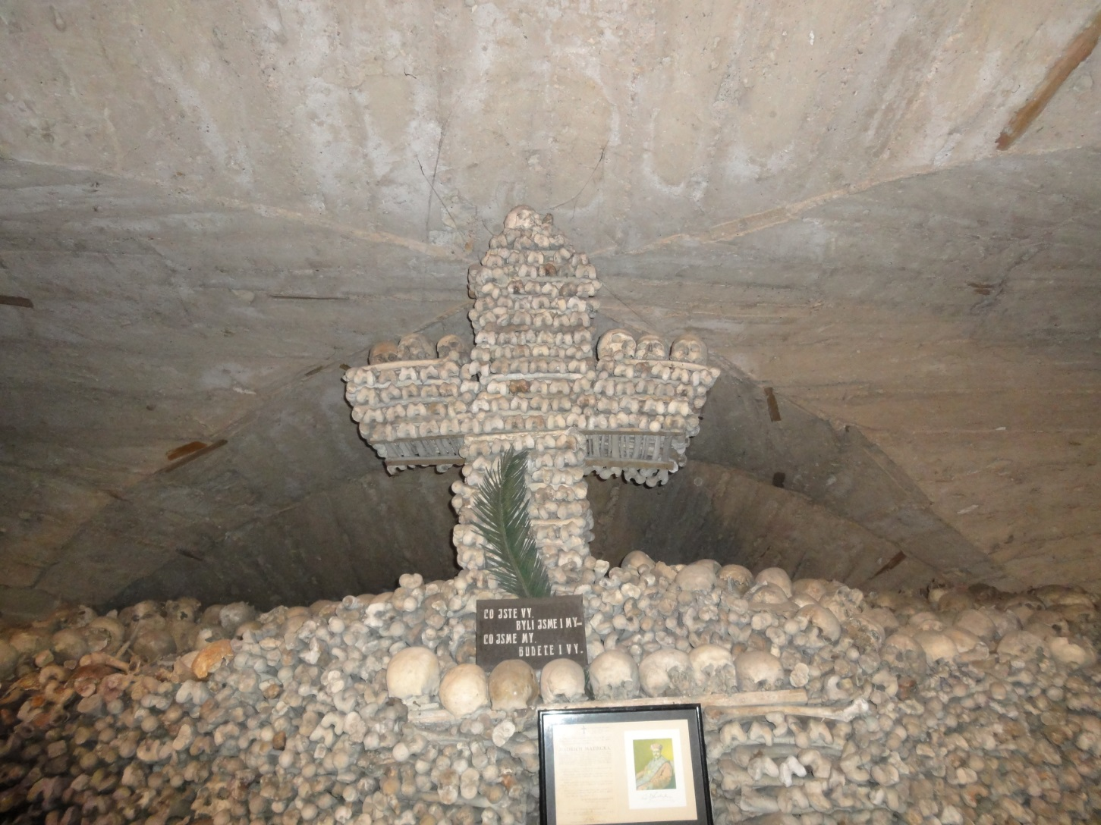
Krypta s kostnicí pod kostelem
(jsou zde ostatky asi 15 tisíc lidí)

Slide 18
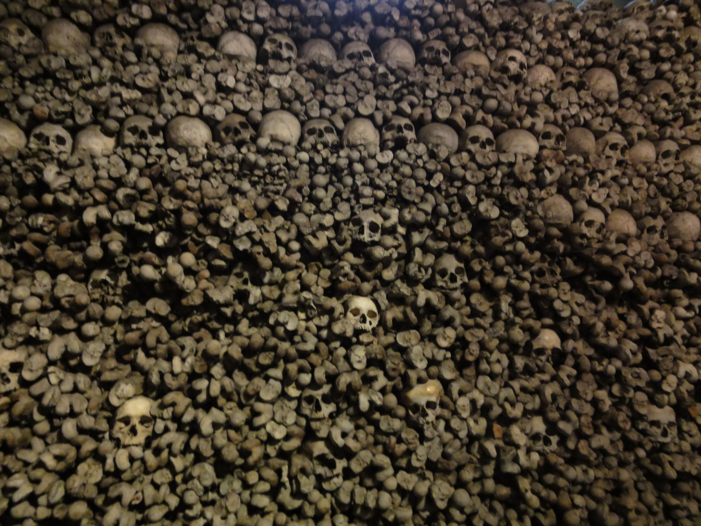

Slide 19
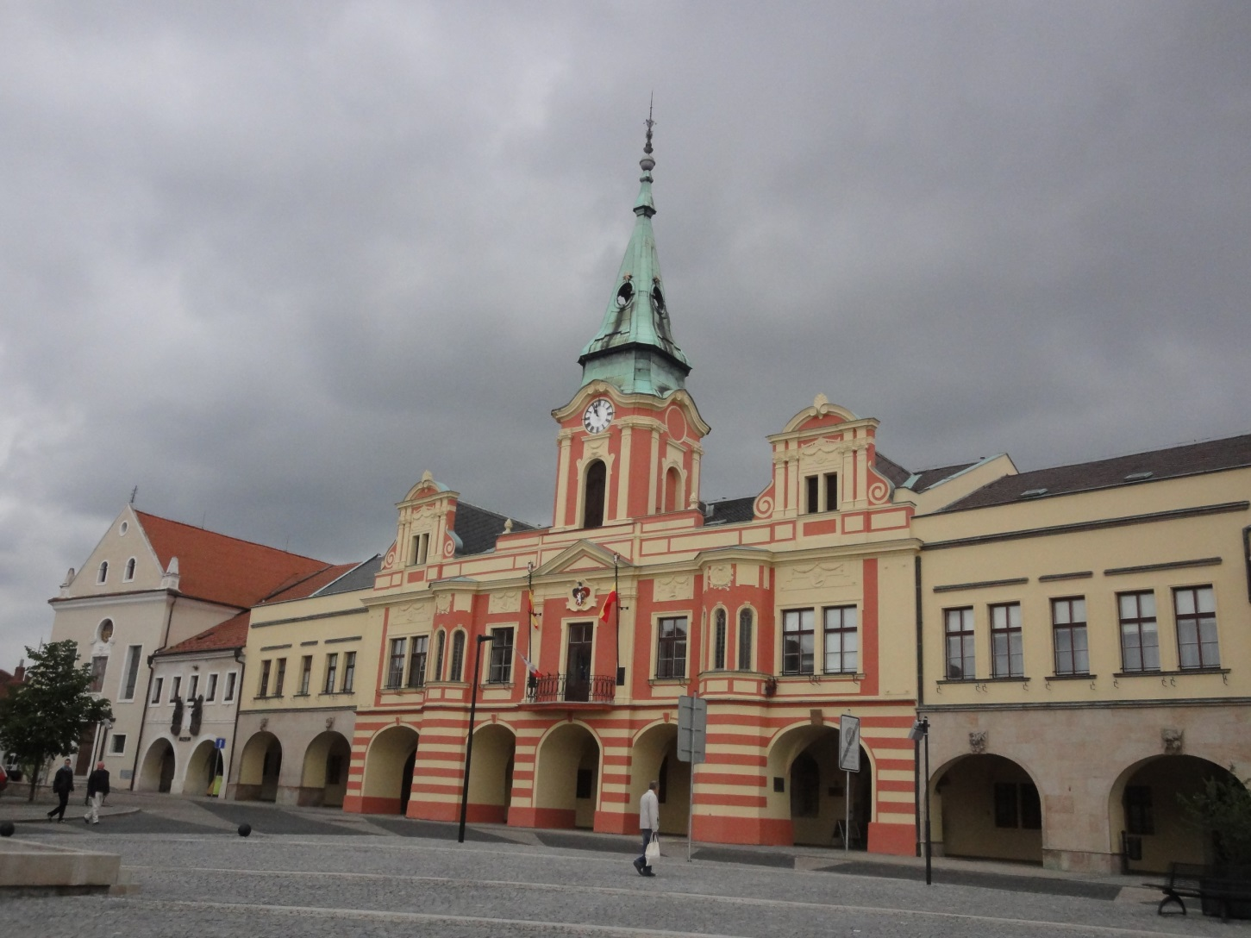
Historické náměstí s radnicí

Slide 20
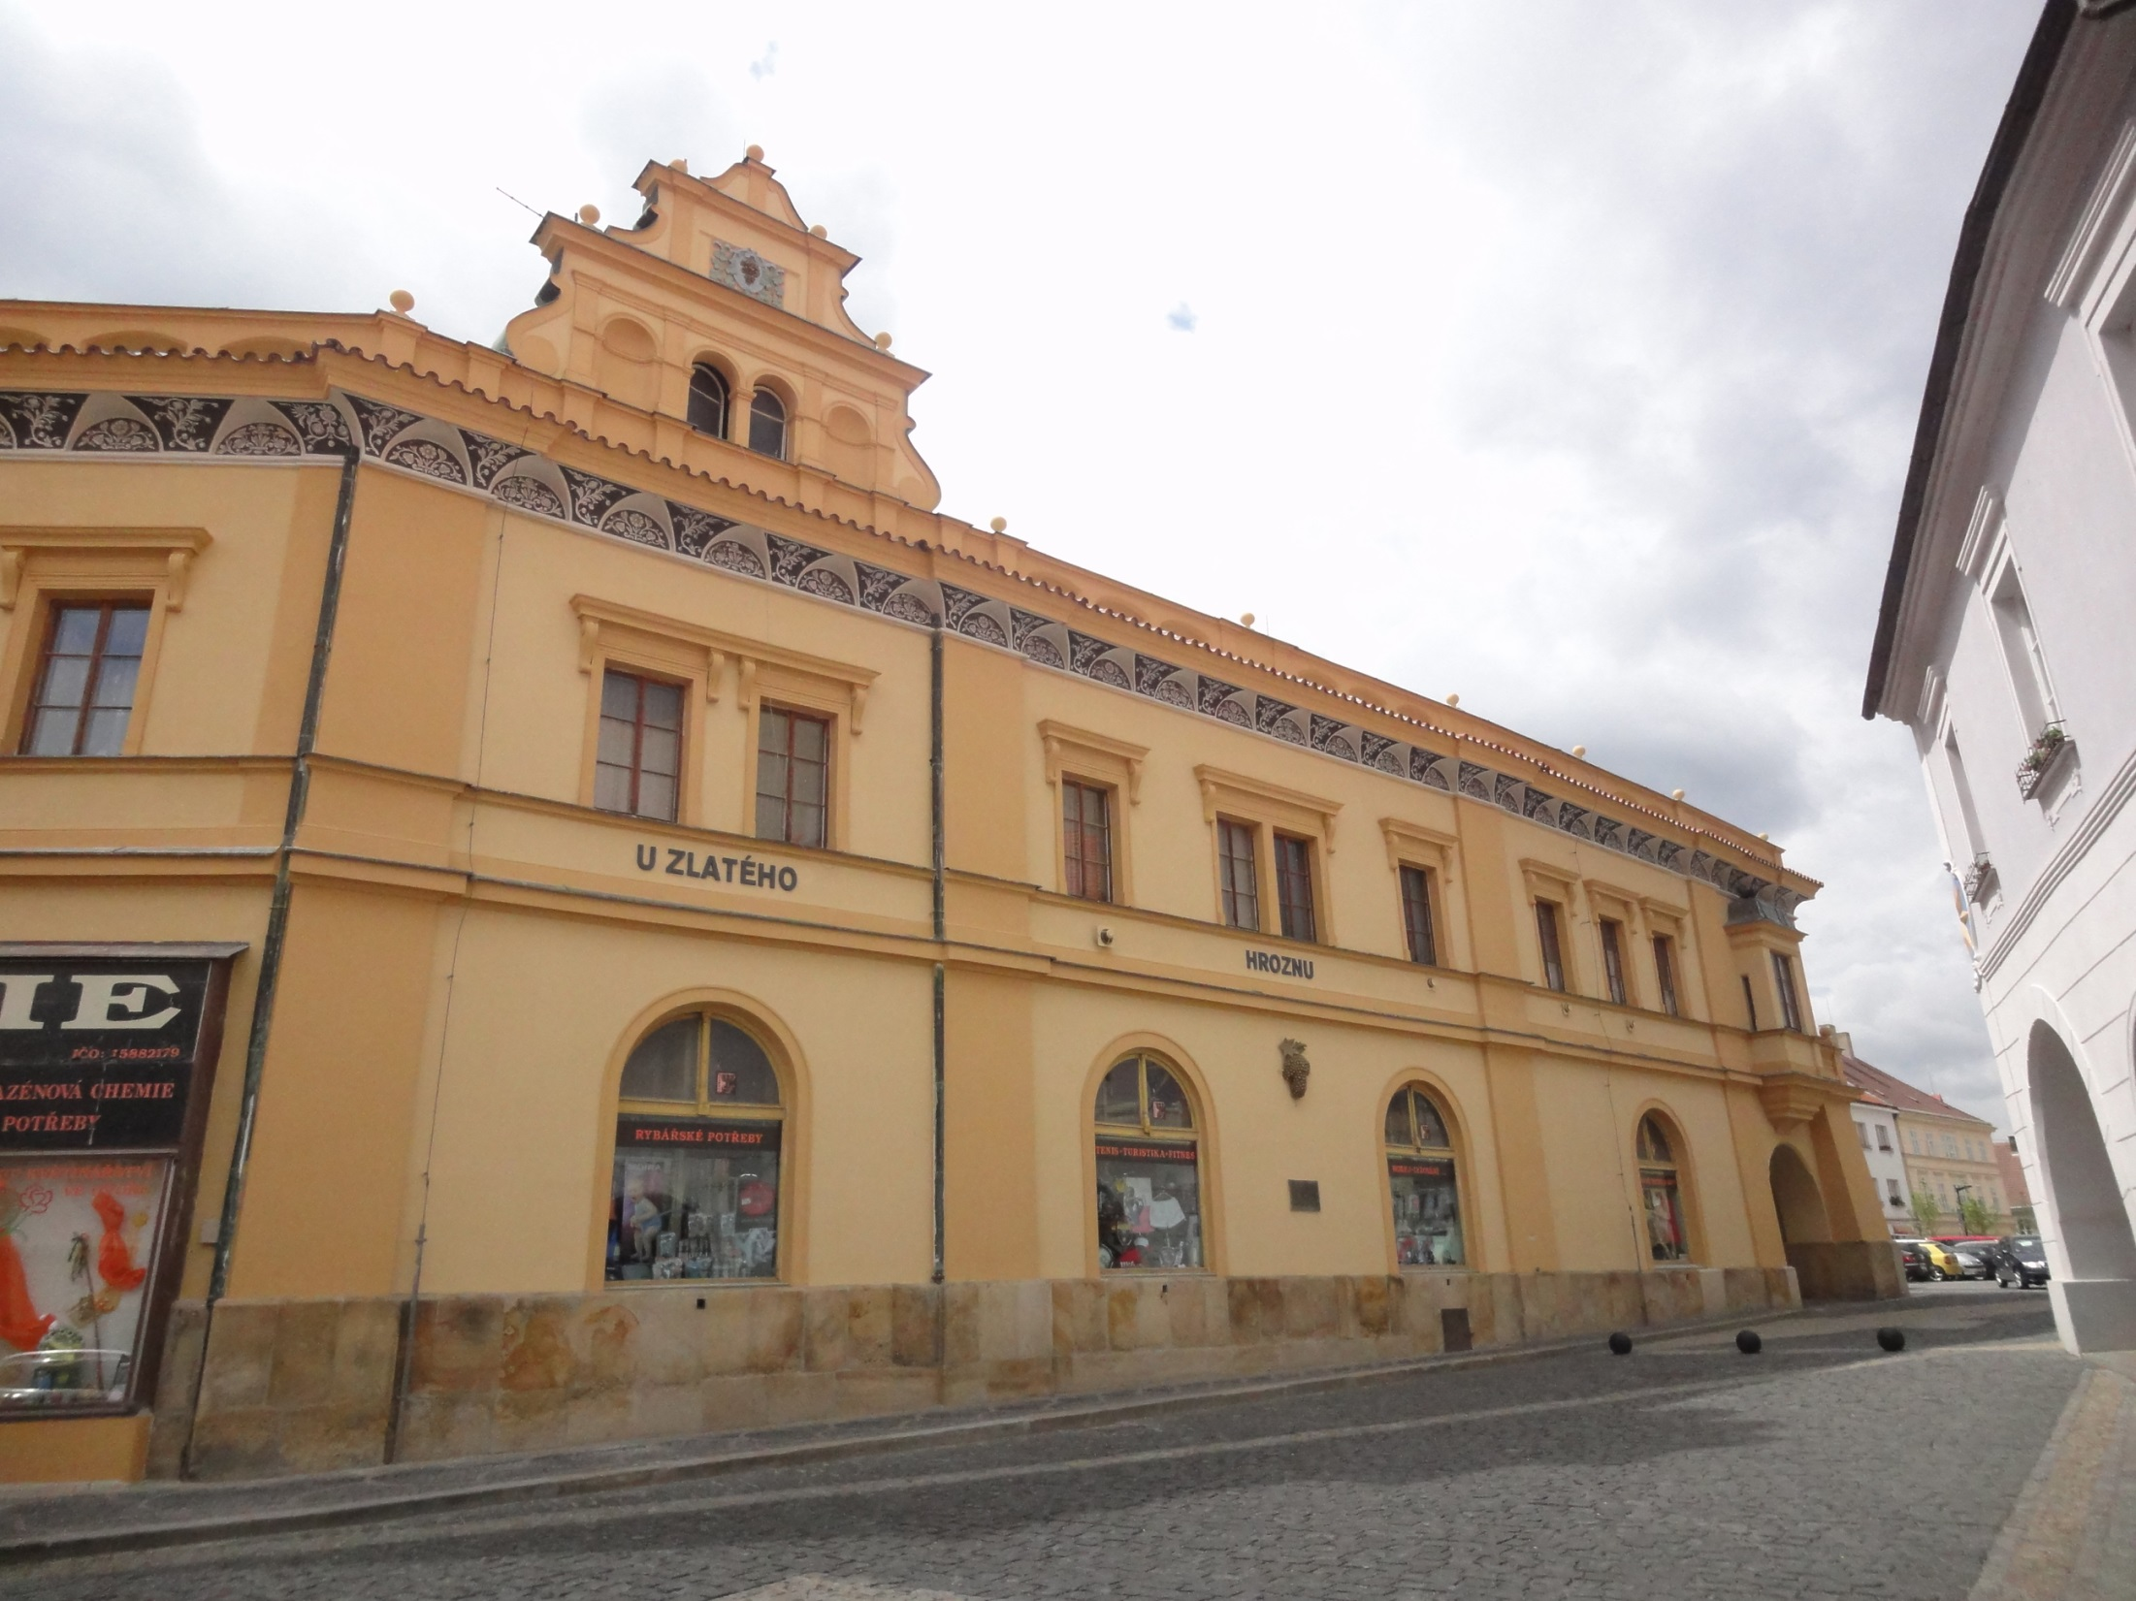
MĚŠŤANSKÝ DŮM

Slide 21
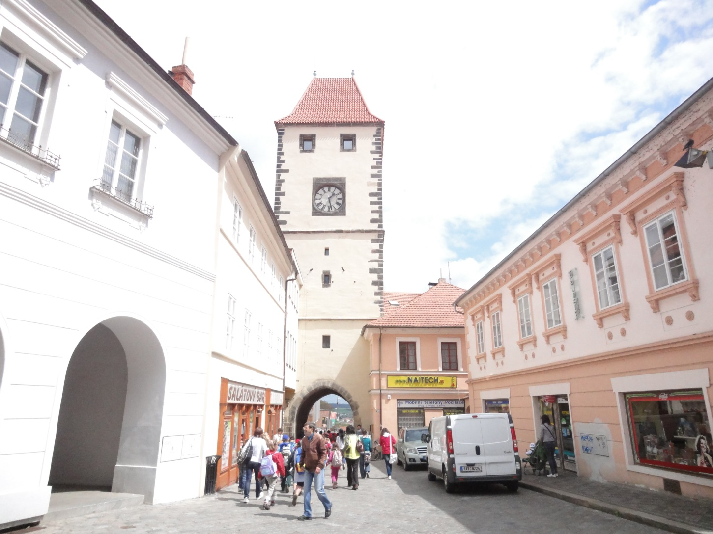
PRAŽSKÁ BRÁNA

Slide 22
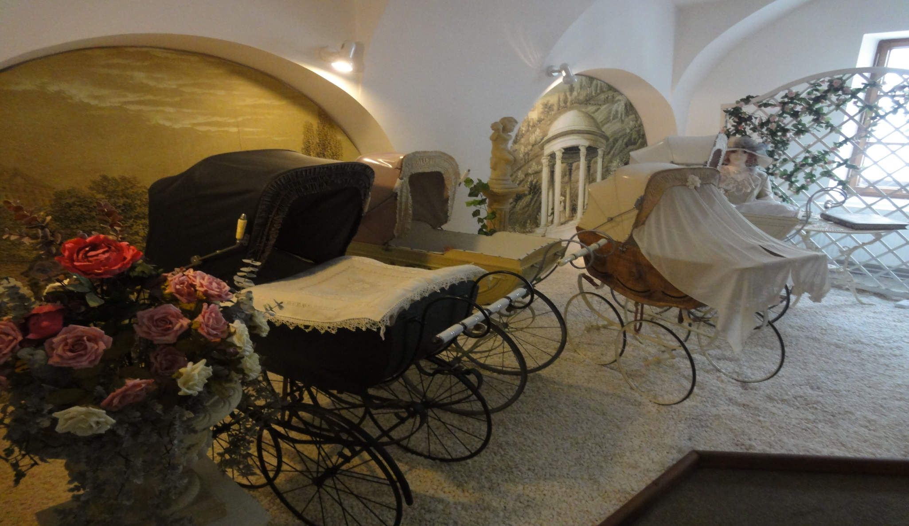
MUZEUM KOČÁRKŮ

Slide 23
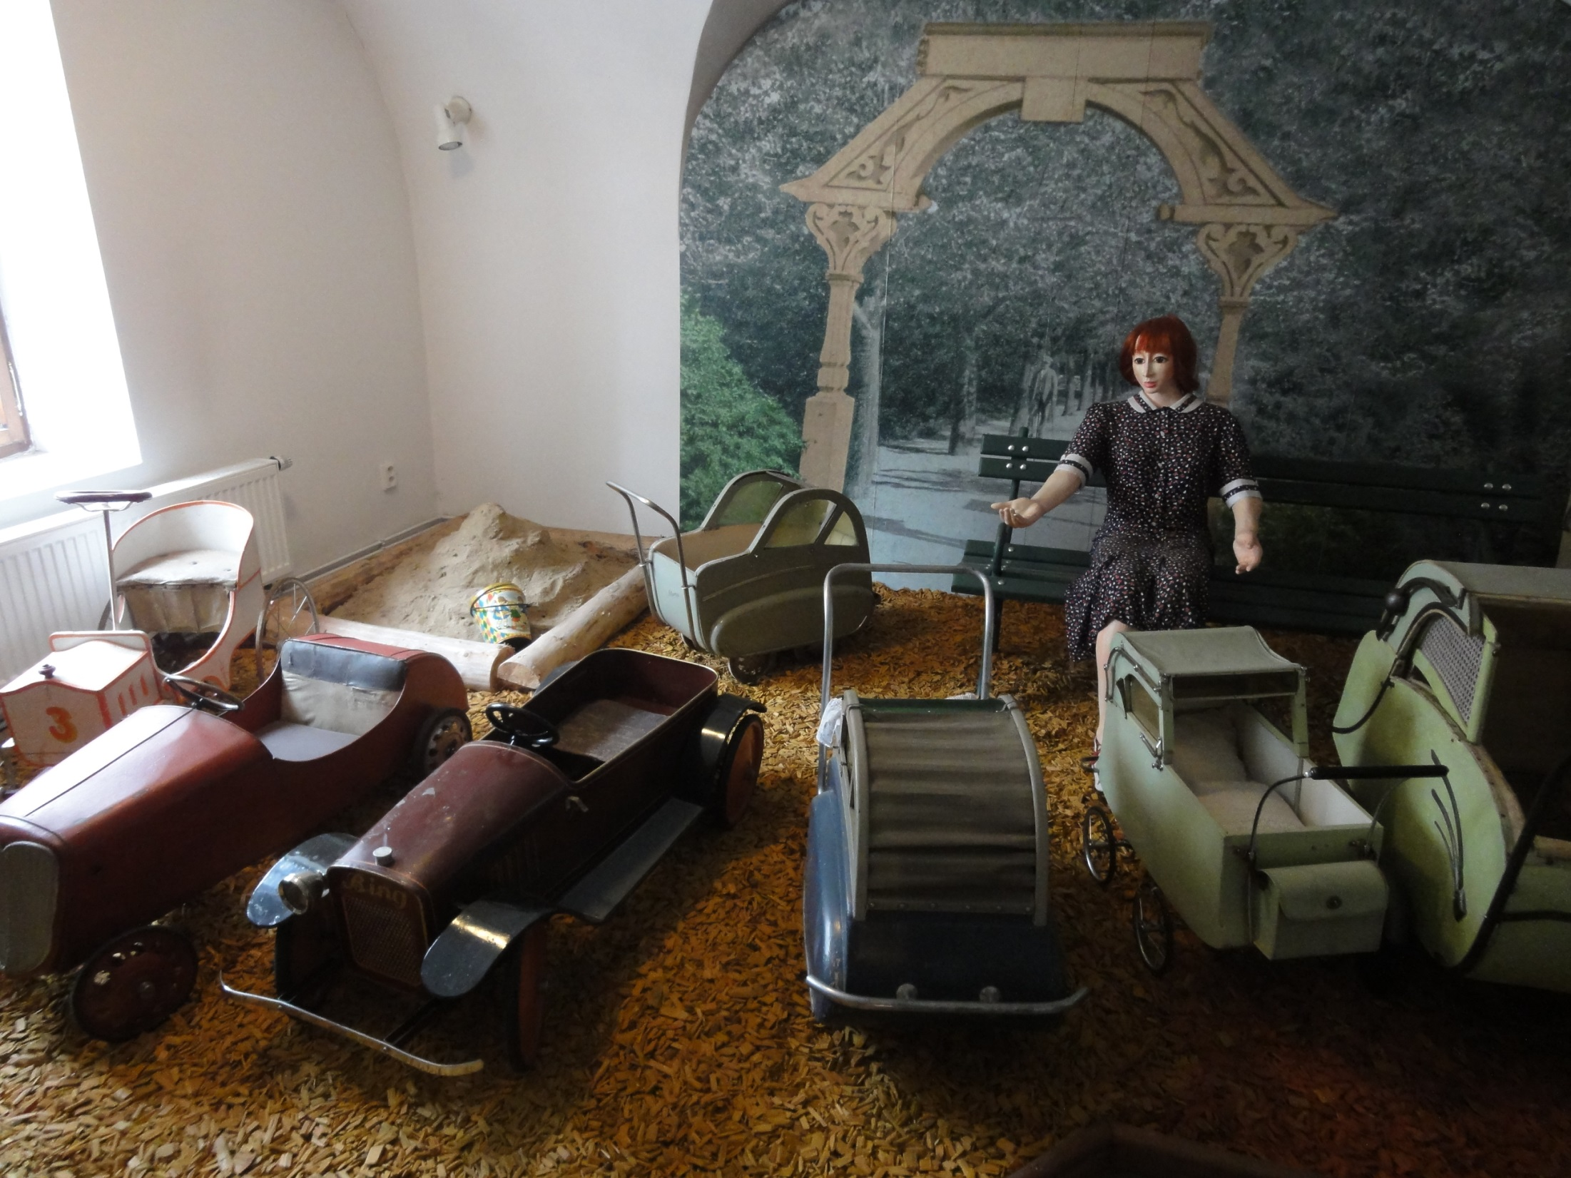

Slide 24
Použité zdroje:
obrázky – vlastní zdroje

